Slide 1
Форма і розміри Землі. Внутрішня будова ЗемлІ.

Slide 2
Дайте відповіді на запитання
Що входить до складу Сонячної системи?
Чим зоря відрізняється від планети?
Які планети називають планетами земної групи? Що для них характерно?
Яку форму має наша планета?
До складу якої системи входить Земля?

Slide 3
Дайте відповіді на запитання
Який вигляд має наша планета з Космосу?
Що переважає на планеті вода чи суходіл?
Як ви вважаєте, наша Земля в середині розпечена чи ні?
Як ви вважаєте, для чого людині необхідно знати внутрішню будову нашої планети?

Slide 4
Сьогодні на уроці дізнаємося
Яку форму має наша планета?
Які у неї розміри?
Яку внутрішню будову має Земля?

Slide 5
Яка внутрішня будова Землі?
Давні греки, наприклад, вважали, що вулкани розташовані над тими місцями, де знаходяться кузні бога вогню Гефеста та його помічників титанів. Виверження вулкана Етна пов'язували з терміновою роботою, яку виконує Гефест або, як його називали давні римляни, Вулкан.

Slide 6
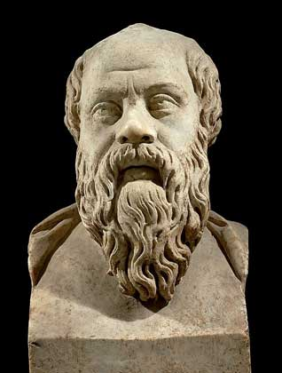
Філософ Емпедокл (близько 490—430 рр. до н. е.)
Першим висунув припущення про те, що внутрішні частини Землі знаходяться в розплавленому стані.
Доказом він вважав діючі вулкани і гарячі джерела.
Загинув під час дослідницької подорожі до кратера Етни.

Slide 7
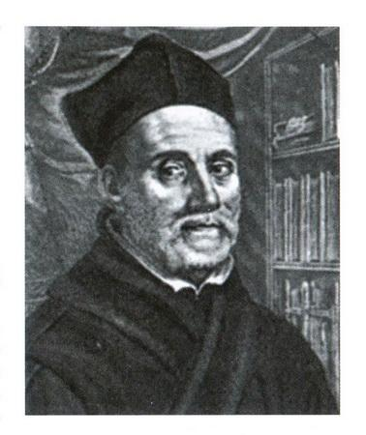
Німецький дослідник Атанастус Кірхер (1601—1680)
у праці «Підземний світ» писав, що Земля — тверде тіло з величезними порожнинами всередині.
Ці порожнини сполучені між собою каналами і заповнені в глибині вогнем, а ближче до поверхні — водою і повітрям.

Slide 8
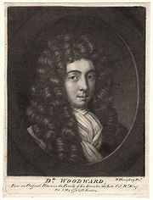
Англійський вчений Джон Вудворд (1665—1772)
Мав інші погляди на будову Землі. За його уявленнями, Земля всередині заповнена водою. «Внутрішня» вода утворює величезну водяну сферу яка каналами сполучена з морями і океанами на поверхні.

Slide 9
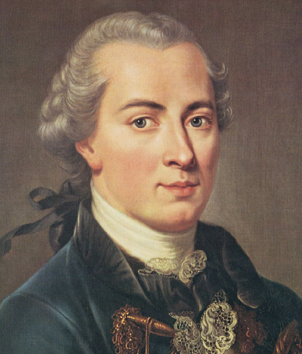
Німецький вчений Іммануїл Кант
У 1755 р. оприлюднив гіпотезу, згідно з якою всі планети утворилися з розжареної хмари пилової матерії.

Slide 10
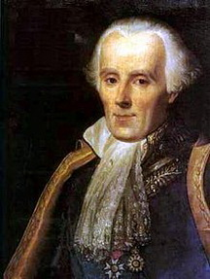
Французький вчений П'єр Лаплас
У 1776 р. сформулював свою гіпотезу: на його думку, ця хмара складалася з розжарених газів.
Таким чином, згідно з гіпотезою Канта — Лапласа, земне ядро спочатку було вогненно-рідким.

Slide 11
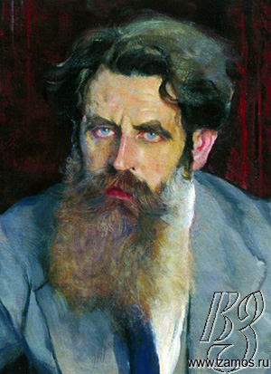
Російський вчений Отто Шмідт
На початку XX ст. ці уявлення заперечив : його гіпотеза полягала в тому, що Земля утворилася з холодної газопилової хмари і лише згодом стала нагріватися внаслідок тертя часток.

Slide 12
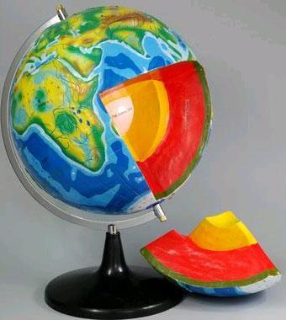
Яку ж внутрішню будову має Земля?

Slide 13
Модель внутрішньої будови Землі

Slide 14
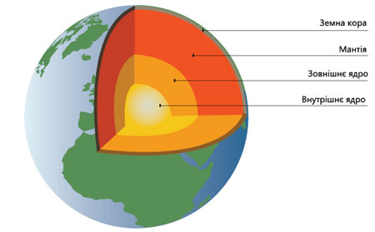
Внутрішня будова Землі

Slide 15
Ядро розташоване на глибині близько 3000 км, у центральній частині Землі, його радіус приблизно 3470 км. Це найбільш густа й розпечена частина планети. Твердий агрегатний стан речовини ядра – внутрішнє, зовнішнє – за агрегатним станом – розплавлене. Температура в ядрі становить – 7000 градусів.

Slide 16
Мантія — внутрішня оболонка планети, яка займає понад 4/5 об'єму Землі й складається з твердої, пластичної речовини. Розташовується мантія на глибині від 50 до 2900 км. Температура мантії становить : 1000 -2500 градусів. Астеносфера – верхній шар мантії, в’язка за агрегатним станом.

Slide 17
Земна кора — верхня тверда (кам'яна) оболонка планети, безпосередньо виходить на поверхню, і тому найбільше вивчена людиною. Товщина змінюється від 5 -8 км під океанами до 35 – 70 км під материками.

Slide 18
Дайте відповідь на запитання
Як називається перший шар від поверхні Землі до глибини 6—80 км?
Під верхнім шаром до глибини 2000 км залягає більш щільна, але пластична речовина. Як називається цей шар?
Над мантією Землі розташований шар підвищеної в'язкості. І що це за шар?

Slide 19
Намалюйте ядро, мантію та земну кору кольорами, які на вашу думку підходять цим частинам. Як ви вважаєте навіщо нам синій маркер?

Slide 20
Географічний практикум «Знайдіть пару»
а. Верхній, в’язкий шар мантії.
б. Верхня тверда оболонка літосфери.
в. Внутрішня частина Землі.
г. Найбільша за об’ємом частина планети
ґ. Тверда оболонка Землі
Ядро
Мантія
Земна кора
Літосфера
Астеносфера

Slide 21
Відповіді до географічного практикуму
1.Ядро | в. Внутрішня частина Землі.
2. Мантія | д. Тверда оболонка Землі
3. Земна кора | б. Верхня тверда оболонка літосфери.
4. Літосфера | г. Найбільша за об’ємом частина планети
5. Астеносфера | а. Верхній, в’язкий шар мантії.

Slide 22
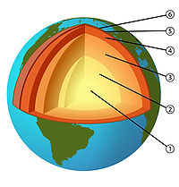
Які частини Землі позначені цифрами?

Slide 23
Висновок
Земля складається з 3 основних частин – ядра, мантії, земної кори.
Літосфера – це тверда оболонка Землі.
Температура змінюється рухаючись від поверхні Землі в середину – збільшується.

Slide 24
Домашнє завдання

